Slide 1
Proteccion de endpoints
Jorge Parra – ITIT - 13104

Slide 2

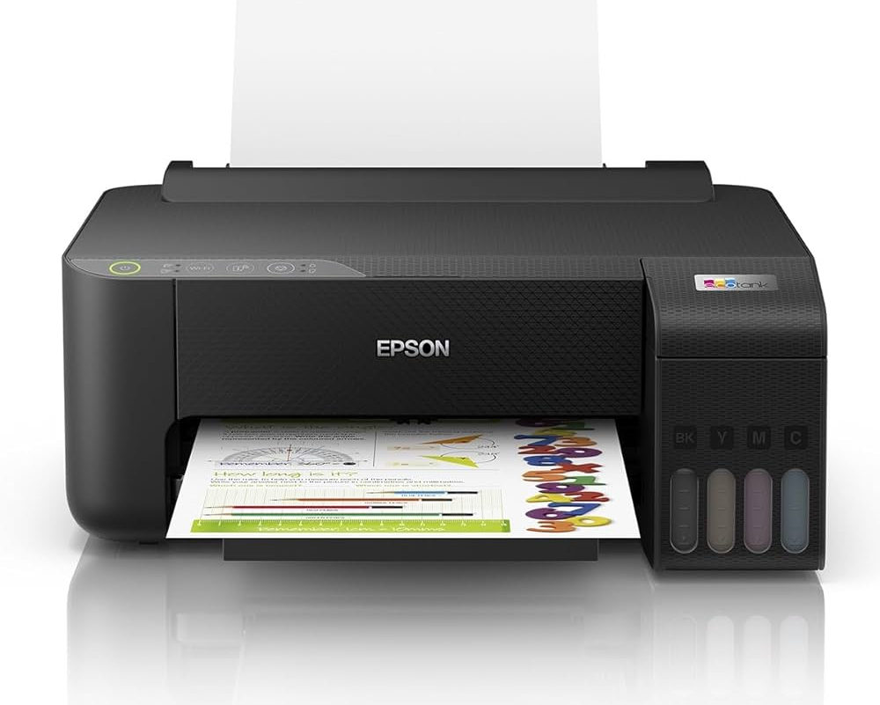


Que es un endpoint
En ciberseguridad y redes, un endpoint se refiere a cualquier dispositivo final que se conecta a una red y que puede ser un punto de entrada o salida para la comunicación de datos.

Slide 3

Su importancia
Los endpoints son críticos porque son los puntos donde las amenazas pueden entrar en una red y donde se requiere protección.

Slide 4
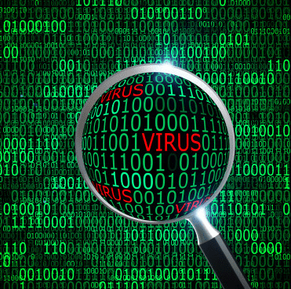
Tipos de Amenazas Comunes en Endpoints
Malware: "Software malicioso diseñado para dañar o comprometer un sistema, como virus, ransomware y troyanos."
Phishing: "Ataques que buscan engañar a los usuarios para que revelen información confidencial, como credenciales de acceso."
Ataques de día cero: "Explotan vulnerabilidades desconocidas en software o hardware antes de que se publique un parche."

Slide 5
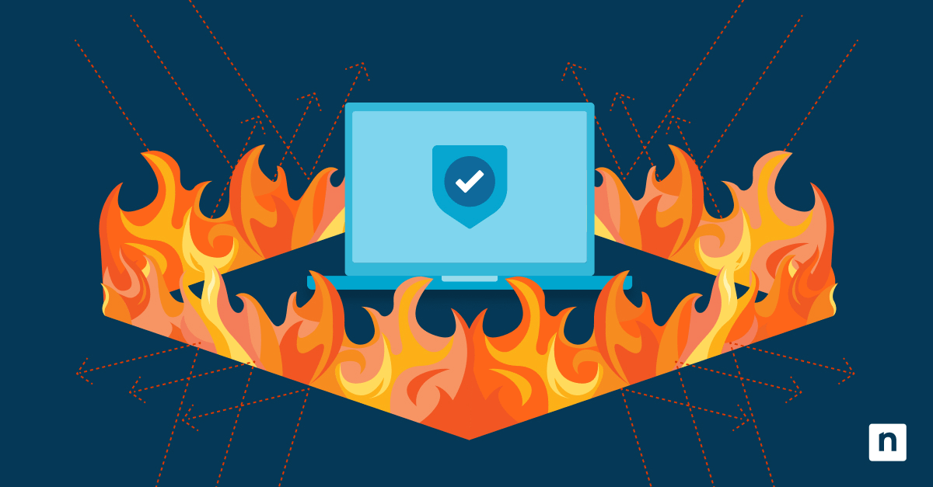
Soluciones de Seguridad para Endpoints
Antivirus y Antimalware: "Programas que detectan y eliminan software malicioso en dispositivos finales."
Firewalls de Endpoint: "Filtran el tráfico de red entrante y saliente en los dispositivos, bloqueando conexiones sospechosas."
Software de Detección y Respuesta en Endpoints (EDR): "Monitorea y analiza la actividad en los endpoints para detectar y responder rápidamente a amenazas."

Slide 6

Mejores Prácticas para la Protección de Endpoints
Capacitación de Usuarios: "Educar a los empleados sobre las amenazas de seguridad y cómo evitarlas."
Monitorización Continua: "Implementar herramientas de monitoreo para detectar comportamientos anómalos en tiempo real."
Evaluaciones de Seguridad: "Realizar auditorías y pruebas de penetración periódicas para identificar y corregir debilidades en la protección de endpoints."

